Slide 1
API Apache
Descarga e integración NetBeans

Slide 2
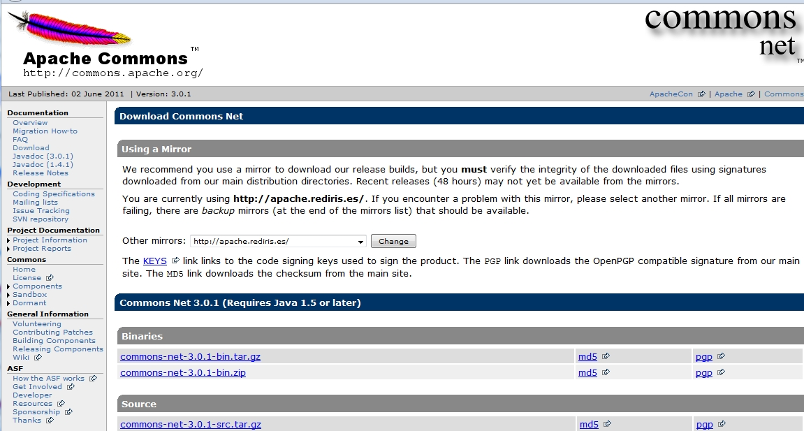
Descarga del software
Accedemos a la web de Apache http://commons.apache.org/net/download_net.cgi
Pulsamos sobre commons-net-3.0.1-bin.tar.gz si nuestro Sistema es Linux
o commons-net-3.0.1-bin.zip si el Sistema es Windows
Ten en cuenta que la versión puede haber cambiado, y ser posterior a la indicada

Slide 3
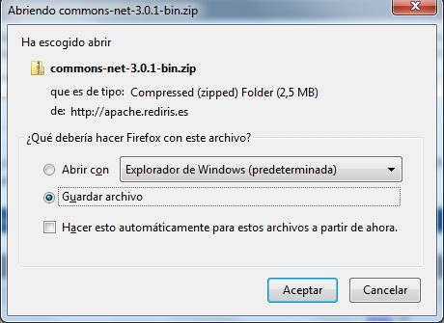
Descarga del archivo .zip
En la siguiente pantalla pulsamos Aceptar
En el caso de sistema Windows, el archivo se habrá descargado den la carpeta
Descargas.

Slide 4
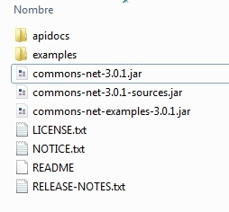
Descomprimir archivo descargado
Descomprimir el archivo descargado
En la carpeta descomprimida estará el archivo JAR que necesitamos,
la biblioteca commons-net-3.0.1.jar.

Slide 5
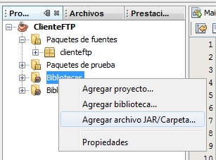
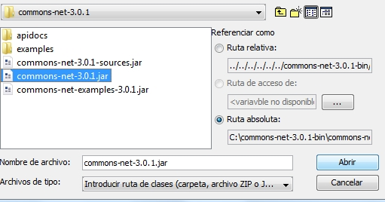
Integrar API de Apache en Netbeans
Creamos un proyecto en NetBeans
Nos situamos en Bibliotecas y pulsamos botón derecho del ratón
Seleccionamos Agregar archivo JAR/Carpeta
En la nueva pantalla seleccionamos el
el archivo commons-net-3.0.1.jar
Pulsamos Abrir

Slide 6
Credenciales
Imagen | Datos licencia
Captura de pantalla de la diapositiva 2 de esta presentación. | Autoría: Apache Licencia: Copyright (Cita). Procedencia: Captura de pantalla de la página de descarga de The Apache Software Foundation.
Capturas de pantalla de las diapositivas 3 y 4 de esta presentación. | Autoría: Isabel Cruz Granados. Tipo de licencia: Copyright (Cita). Procedencia: Captura de pantalla del sistema operativo Microsoft Windows 7

Slide 7
Credenciales
Imagen | Datos licencia
Capturas de pantalla de la diapositiva 5 de esta presentación | Autoría: Isabel M. Cruz Granados Licencia: Uso educativo-no comercial. Procedencia: Captura de pantalla del programa NetBeans, propiedad Sun Microsystems, bajo licencia GNU GPL v2

